Slide 1
CommonBond
Risk Prompt
Ziwei Guo

Slide 2
01 Data Analysis
CONTENTS
02 Part 2
部门：XXX 汇报人：xxx

Slide 3
01
Data Analysis
Approved Group / Booked Group

Slide 4
Data Preview
11 Variables, 5195 Rows
borrow_amount | loan amount that the borrower has requested
bor_income | borrower income
free_cash_flow | measure of borrower's ability to meet debt obligations
fico | fico score
coverage | measure of borrower's ability to meet debt obligations
leverage | measure of borrower's ability to meet debt obligations
age | borrower's age
is_undergrad | boolean for whether highest degree is undergraduate
decline_reasons | set of decline reasons for loans that are not approved
status | approved or declined
booked | boolean for whether the borrower booked with us

Slide 5
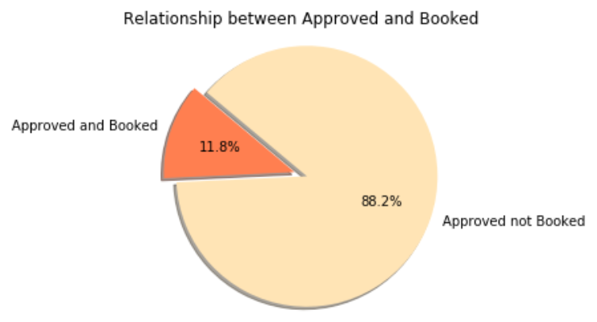
Relationship between Approved Group and Booked Group
The Booked Group is a subset of Approved Group

Slide 6
Group Summary
Approved Group: 2988 Rows
 | borrow_amount | bor_income | free_cash_flow | fico | coverage | leverage | age | is_ undergrad | decline_ reasons | status | booked
count | 2988 | 2.99E+03 | 2988 | 2988 | 2988 | 2988 | 2979 | 2987 | 2988 | 2988 | 2988
unique |  |  |  |  |  |  |  | 2 | 1 | 1 | 2
top |  |  |  |  |  |  |  | FALSE | [''] | APPROVED | 0
freq |  |  |  |  |  |  |  | 1836 | 2988 | 2988 | 2634
mean | 78330.24 | 1.09E+05 | 4328.02 | 760.85 | 2.96 | 1.55 | 33.15
std | 77411.58 | 9.06E+04 | 4412.29 | 44.87 | 3.52 | 1.06 | 8.90
min | -9874.47 | 1.54E+04 | 630.81 | -4.12 | 0.64 | -0.17 | 20
max | 581451.90 | 2.93E+06 | 168210.34 | 853.91 | 169.59 | 7.15 | 80
Booked Group: 354 Rows
 | borrow_amount | bor_income | free_cash_flow | fico | coverage | leverage | age | is_ undergrad | decline_ reasons | status | booked
count | 354 | 354 | 354 | 354 | 354 | 354 | 354 | 354 | 354 | 354 | 354
unique |  |  |  |  |  |  |  | 2 | 1 | 1 | 1
top |  |  |  |  |  |  |  | FALSE | [''] | APPROVED | 1
freq |  |  |  |  |  |  |  | 197 | 354 | 354 | 354
mean | 91908.81 | 140637.30 | 5726.94 | 770.91 | 3.32 | 1.55 | 34.05
std | 93445.41 | 92386.13 | 4054.21 | 40.59 | 1.96 | 1.06 | 8.69
min | -628.64 | 25661.29 | 754.38 | 663.69 | 0.68 | 0.02 | 22
max | 581451.90 | 602648.54 | 30069.98 | 853.91 | 19.53 | 4.55 | 65

Slide 7
Missing Values
 | NA in Approved Group | NA in Booked Group
borrow_amount | 0 | 0
bor_income | 0 | 0
free_cash_flow | 0 | 0
fico | 0 | 0
coverage | 0 | 0
leverage | 0 | 0
age | 9 | 0
is_undergrad | 1 | 0
decline_reasons | 0 | 0
status | 0 | 0
booked | 0 | 0

Slide 8
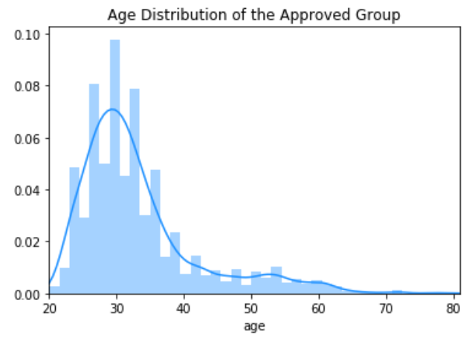
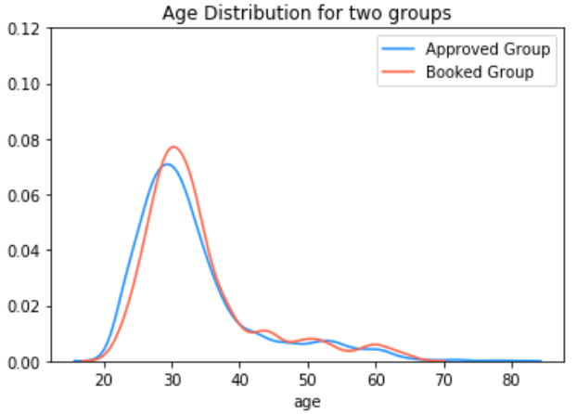
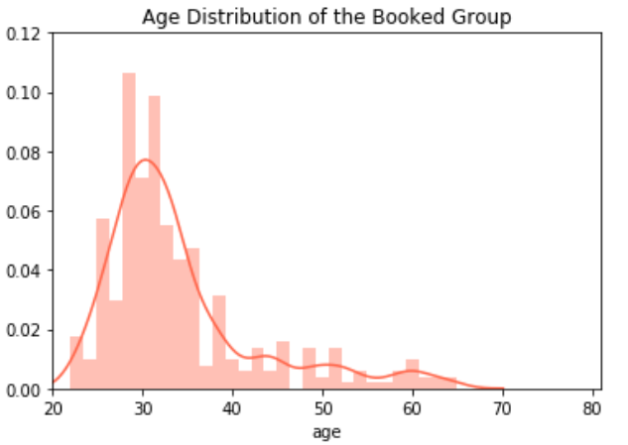
Categorical Variable - Age

Slide 9
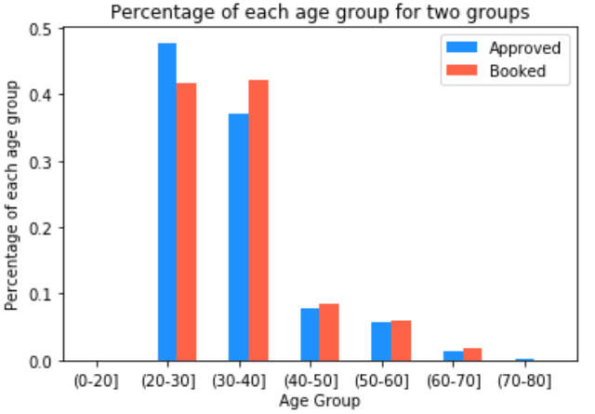
Categorical Variable - Age
 | Age in Approved Group | Age in Booked Group
count | 2979 | 354
mean | 33.15 | 34.05
std | 8.90 | 8.69
min | 20 | 22
0.25 | 27 | 29
0.5 | 31 | 32
0.75 | 36 | 36
max | 80 | 65
KS Test:
The p-value returned by KS test is 0.0089, less than significant level 0.05.
We can reject the null hypothesis that the two samples were drawn from the same distribution

Slide 10
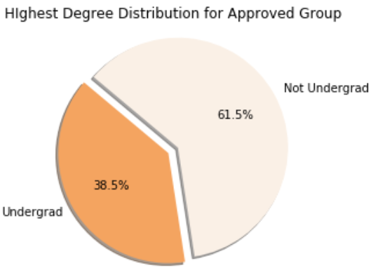
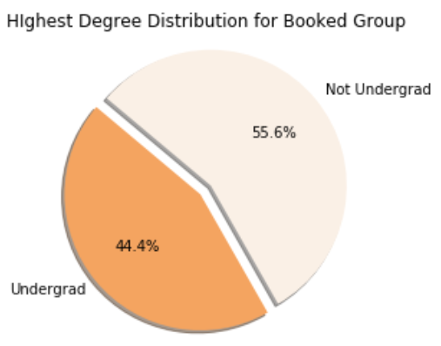
Categorical Variable - Highest Degree

Slide 11
Continuous Variables Overview
Number of outliers in the Approved Group:
Number of outliers in the Booked Group:
borrow_amount | 215
bor_income | 218
free_cash_flow | 225
fico | 2
coverage | 146
leverage | 17
borrow_amount | 28
bor_income | 33
free_cash_flow | 29
fico | 1
coverage | 24
leverage | 7

Slide 12
Continuous Variables Correlation
Approved Group: 2988 Rows
 | borrow_amount | bor_income | free_cash_flow | fico | coverage | leverage
borrow_amount | 1 | 3.81E-01 | 0.208411 | 0.049751 | -0.183423 | 0.161634
bor_income | 0.381499 | 1 | 0.797861 | 0.163796 | 0.169689 | 0.064034
free_cash_flow | 0.208411 | 0.797861 | 1 | 0.185304 | 0.469099 | -0.143495
fico | 0.049751 | 0.163796 | 0.185304 | 1 | 0.092178 | 0.046901
coverage | -0.183423 | 1.70E-01 | 0.469099 | 0.092178 | 1 | -0.373693
leverage | 0.161634 | 6.40E-02 | -0.143495 | 0.046901 | -0.373693 | 1
Booked Group: 354 Rows
 | borrow_amount | bor_income | free_cash_flow | fico | coverage | leverage
borrow_amount | 1 | 5.01E-01 | 0.388042 | 0.03107 | -0.117213 | 0.009783
bor_income | 0.501494 | 1 | 0.85701 | 0.118781 | 0.066781 | -0.039
free_cash_flow | 0.388042 | 0.85701 | 1 | 0.155702 | 0.355233 | -0.17
fico | 0.03107 | 0.118781 | 0.155702 | 1 | 0.027152 | 0.06988
coverage | -0.117213 | 6.68E-02 | 0.355233 | 0.027152 | 1 | -0.368872
leverage | 0.009783 | -3.94E-02 | -0.172078 | 0.06988 | -0.368872 | 1

Slide 13
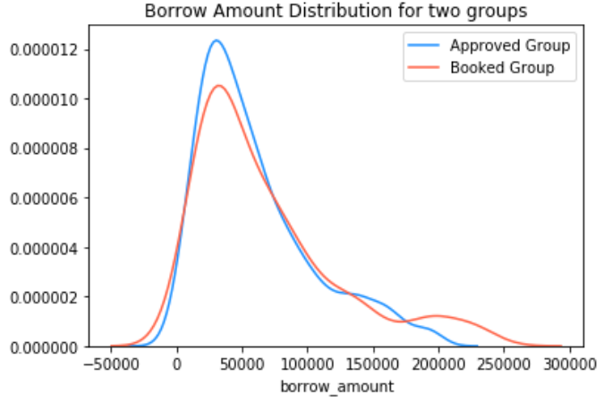
Borrow Amount
 | Approved Group | Booked Group
count | 2502 | 273
mean | 60242.91256 | 68223.79168
std | 44312.94507 | 54894.26915
min | -9874.465172 | -628.637582
0.25 | 27314.99648 | 27809.12669
0.5 | 47911.22857 | 48971.36914
0.75 | 82035.02899 | 91691.11499
max | 202731.1112 | 244687.8262

Slide 14
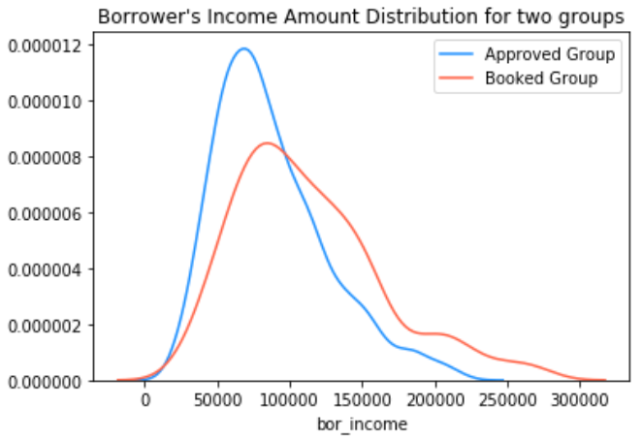
Borrow Income
 | Approved Group | Booked Group
count | 2502 | 273
mean | 87596.22105 | 112896.5221
std | 38764.22337 | 50799.72503
min | 15369.33163 | 30632.245
0.25 | 59111.14196 | 75294.85121
0.5 | 79796.77804 | 103176.4661
0.75 | 108910.2398 | 139062.8423
max | 222495.8225 | 268443.1289

Slide 15
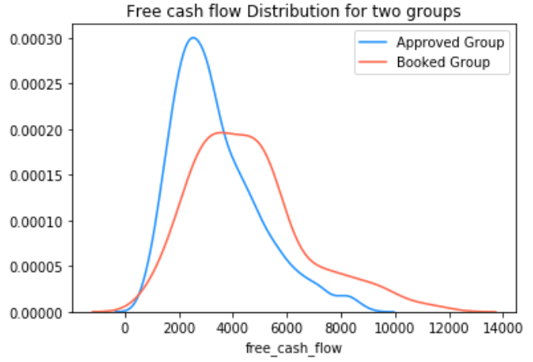
Free Cash Flow
 | Approved Group | Booked Group
count | 2502 | 273
mean | 3378.894613 | 4551.552328
std | 1598.386084 | 2123.43633
min | 652.331498 | 754.383331
0.25 | 2216.993184 | 2983.285057
0.5 | 3029.571273 | 4253.885129
0.75 | 4247.968189 | 5532.167304
max | 8953.598509 | 11769.56506

Slide 16
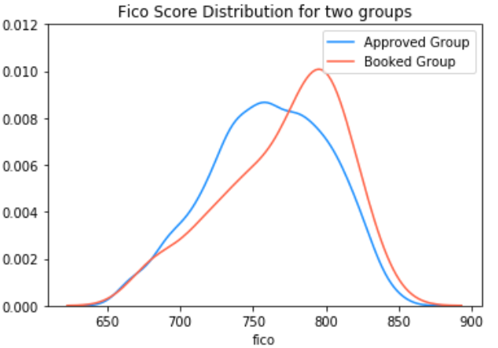
Fico Score
 | Approved Group | Booked Group
count | 2502 | 273
mean | 760.443495 | 770.613992
std | 40.860294 | 41.78542
min | 656.970819 | 665.921972
0.25 | 732.669049 | 741.856976
0.5 | 761.663239 | 779.110023
0.75 | 792.148667 | 802.833347
max | 852.959329 | 849.67281

Slide 17
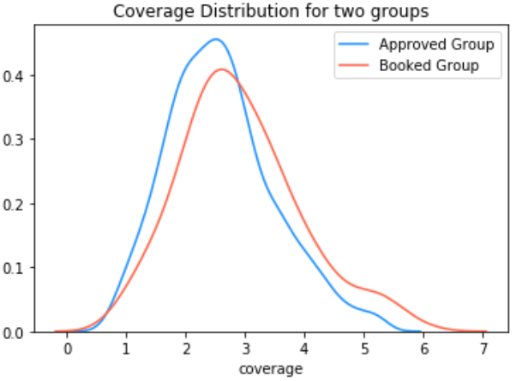
Coverage
 | Approved Group | Booked Group
count | 2502 | 273
mean | 2.590499 | 2.919165
std | 0.903781 | 1.025698
min | 0.657478 | 0.813914
0.25 | 1.945026 | 2.208762
0.5 | 2.504006 | 2.782374
0.75 | 3.118188 | 3.520286
max | 5.37344 | 6.056467

Slide 18
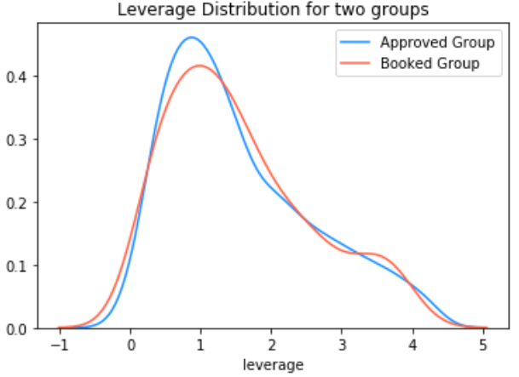
Leverage
 | Approved Group | Booked Group
count | 2502 | 273
mean | 1.557008 | 1.547743
std | 1.041218 | 1.014215
min | -0.167503 | 0.022878
0.25 | 0.750011 | 0.79804
0.5 | 1.285884 | 1.363074
0.75 | 2.215665 | 2.157129
max | 4.360531 | 4.019719

Slide 19
02
Data Analysis
Declined Group

Slide 20
Missing Values
 | NA in Declined Group
borrow_amount | 0
bor_income | 0
free_cash_flow | 0
fico | 0
coverage | 0
leverage | 0
age | 59
is_undergrad | 0
decline_reasons | 0
status | 0
booked | 0

Slide 21
Decline Reason
'CHARGEOFFS_EXCEED_MAX'
'CREDIT_REPORT_ERROR'
'CREDIT_REPORT_ERROR_COSIGNER'
'DELINQUENCIES_EXCEED_MAX'
'FROZEN_BUREAU'
'MAX_LEVERAGE'
'MAX_LEVERAGE_COSIGNER'
'MIN_CB_RATIO'
'MIN_CB_RATIO_COSIGNER'
'MIN_COVERAGE'
'MIN_COVERAGE_COSIGNER'
'MIN_CREDIT_HISTORY'
'MIN_FCF'
'MIN_FCF_COSIGNER'
'MIN_FICO'
'MIN_FICO_COSIGNER'
'PRIOR_STUDENT_LOAN_DEFAULT'
'RECENT_BANKRUPTCY'

Slide 22
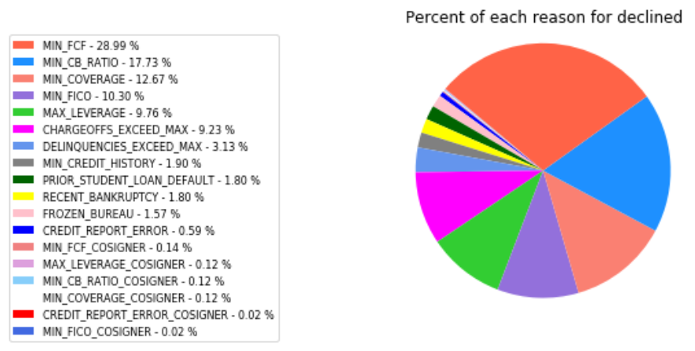
Each Decline Reason

Slide 23
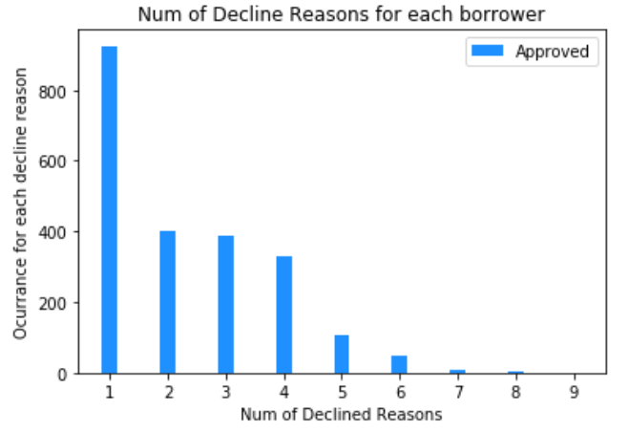
Num of Declined Reasons Per Person
count | 2207
mean | 2.313095
std | 1.421033
min | 1
0.25 | 1
0.5 | 2
0.75 | 3
max | 9

Slide 24
03
Problem Solving
请替换文字内容，点击添加相关标题文字，修改文字内容，
也可以直接复制你的内容到此。

Slide 25
点击输入标题内容
请替换文字内容
请替换文字内容
这里输入您的文字这里输入您的文字这里输入您的文字这里输入您的文字这里输入您这里输入您
这里输入您的文字这里输入您的文字这里输入您的文字这里输入您的文字这里输入您这里输入您
请替换文字内容
请替换文字内容
这里输入您的文字这里输入您的文字这里输入您的文字这里输入您的文字这里输入您这里输入您
这里输入您的文字这里输入您的文字这里输入您的文字这里输入您的文字这里输入您这里输入您
请替换文字内容
这里输入您的文字这里输入您的文字这里输入您的文字这里输入您的文字这里输入您这里输入您

Slide 26
点击输入标题内容
这里输入您的文字这里输入您的文字这里输入您的文字这里输入您的文字这里输入您这里输入您
这里输入您的文字这里输入您的文字这里输入您的文字这里输入您的文字这里输入您这里输入您
这里输入您的文字这里输入您的文字这里输入您的文字这里输入您的文字这里输入您这里输入您
这里输入您的文字这里输入您的文字这里输入您的文字这里输入您的文字这里输入您这里输入您
这里输入您的文字这里输入您的文字这里输入您的文字这里输入您的文字这里输入您这里输入您
这里输入您的文字这里输入您的文字这里输入您的文字这里输入您的文字这里输入您这里输入您

Slide 27
点击输入标题内容
文字
文字
文字
文字
请替换文字内容
请替换文字内容
请替换文字内容
请替换文字内容
这里输入您的文字这里输入您的文字这里输入您的文字这里输入您的文字这里输入您这里输入您
这里输入您的文字这里输入您的文字这里输入您的文字这里输入您的文字这里输入您这里输入您
这里输入您的文字这里输入您的文字这里输入您的文字这里输入您的文字这里输入您这里输入您
这里输入您的文字这里输入您的文字这里输入您的文字这里输入您的文字这里输入您这里输入您
文字
文字
文字
文字
请替换文字内
请替换文字内容
请替换文字内容
请替换文字内
这里输入您的文字这里输入您的文字这里输入您的文字这里输入您的文字这里输入您这里输入您
这里输入您的文字这里输入您的文字这里输入您的文字这里输入您的文字这里输入您这里输入您
这里输入您的文字这里输入您的文字这里输入您的文字这里输入您的文字这里输入您这里输入您
这里输入您的文字这里输入您的文字这里输入您的文字这里输入您的文字这里输入您这里输入您

Slide 28
04
请替换文字内容
请替换文字内容，点击添加相关标题文字，修改文字内容，
也可以直接复制你的内容到此。

Slide 29
点击输入标题内容
这里输入您的文字这里输入您的文字这里输入您的文字这里输入您的文字这里输入您这里输入您
这里输入您的文字这里输入您的文字这里输入您的文字这里输入您的文字这里输入您这里输入您
这里输入您的文字这里输入您的文字这里输入您的文字这里输入您的文字这里输入您这里输入您
这里输入您的文字这里输入您的文字这里输入您的文字这里输入您的文字这里输入您这里输入您
这里输入您的文字这里输入您的文字这里输入您的文字这里输入您的文字这里输入您这里输入您

Slide 30
点击输入标题内容
2010
2011
2012
2013
201N
文字内容
文字内容
文字内容
请替换文字内
请替换文字内
请替换文字内
这里输入您的文字这里输入您的文字这里输入您的文字这里输入您的文字这里输入您这里输入您
这里输入您的文字这里输入您的文字这里输入您的文字这里输入您的文字这里输入您这里输入您
这里输入您的文字这里输入您的文字这里输入您的文字这里输入您的文字这里输入您这里输入您
文字内容
文字内容
请替换文字内容
请替换文字内
这里输入您的文字这里输入您的文字这里输入您的文字这里输入您的文字这里输入您这里输入您
这里输入您的文字这里输入您的文字这里输入您的文字这里输入您的文字这里输入您这里输入您

Slide 31
点击输入标题内容
请替换文字内容
这里输入您的文字这里输入您的文字这里输入您的文字这里输入您的文字这里输入您这里输入您
请替换文字内容
请替换文字内容
这里输入您的文字这里输入您的文字这里输入您的文字这里输入您的文字这里输入您这里输入您
这里输入您的文字这里输入您的文字这里输入您的文字这里输入您的文字这里输入您这里输入您
请替换文字内容
这里输入您的文字这里输入您的文字这里输入您的文字这里输入您的文字这里输入您这里输入您
请替换文字内容
02
这里输入您的文字这里输入您的文字这里输入您的文字这里输入您的文字这里输入您这里输入您
03
01
04
05

Slide 32
05
请替换文字内容
请替换文字内容，点击添加相关标题文字，修改文字内容，
也可以直接复制你的内容到此。

Slide 33
点击输入标题内容
添加标题内容
添加标题内容
添加标题
详写内容……点击输入本栏的具体文字，简明扼要的说明分项内容，此为概念图解，请根据您的具体内容酌情修改
添加标题
详写内容……点击输入本栏的具体文字，简明扼要的说明分项内容，此为概念图解，请根据您的具体内容酌情修改
输入文本内容
输入文本内容
输入文本内容
输入文本内容
添加标题内容
添加标题内容
详写内容……点击输入本栏的具体文字，简明扼要的说明分项内容，此为概念图解，请根据您的具体内容酌情修改
添加标题
详写内容……点击输入本栏的具体文字，简明扼要的说明分项内容，此为概念图解，请根据您的具体内容酌情修改
添加标题

Slide 34
点击输入标题内容
请替换文字内容
请替换文字内容
这里输入您的文字这里输入您的文字这里输入您的文字这里输入您的文字这里输入您这里输入您
01
02
这里输入您的文字这里输入您的文字这里输入您的文字这里输入您的文字这里输入您这里输入您
25%
29%
73%
17%
请替换文字内容
请替换文字内容
这里输入您的文字这里输入您的文字这里输入您的文字这里输入您的文字这里输入您这里输入您
03
04
这里输入您的文字这里输入您的文字这里输入您的文字这里输入您的文字这里输入您这里输入您

Slide 35
点击输入标题内容
这里输入您的文字这里输入您的文字这里输入您的文字这里输入您的文字这里输入您这里输入您
01
01
04
这里输入您的文字这里输入您的文字这里输入您的文字这里输入您的文字这里输入您这里输入您
06
02
03
这里输入您的文字这里输入您的文字这里输入您的文字这里输入您的文字这里输入您这里输入您
02
这里输入您的文字这里输入您的文字这里输入您的文字这里输入您的文字这里输入您这里输入您
05
03
04
这里输入您的文字这里输入您的文字这里输入您的文字这里输入您的文字这里输入您这里输入您
这里输入您的文字这里输入您的文字这里输入您的文字这里输入您的文字这里输入您这里输入您

Slide 36
Thank you

